Slide 1







Soirée d’information : Comprendre ses résultats d’analyse d’eau
30 mai 2024
Saint-Aubert

Slide 2
Plan de la rencontre
Réception et interprétation des résultats
Quoi faire en cas de contamination?
Comment trouver les causes possibles de contamination?
Qu’est-ce qui peut rendre un puits vulnérable à la contamination microbiologique?
La désinfection du puits
Les systèmes de traitement de l’eau
Des questions?
Consultations individuelles au besoin

Slide 3



Section 1
Réception et interprétation des résultats

Slide 4




Trois grandes catégories de contaminants
Bactéries et autres microbes (contaminants microbiologiques)
Nitrites ou nitrates (contaminants physico-chimiques)
Métaux ou minéraux (contaminants physico-chimiques)
L’eau des puits peut aussi être contaminée par des produits chimiques utilisés à la maison ou industriellement, comme les pesticides.

Slide 5
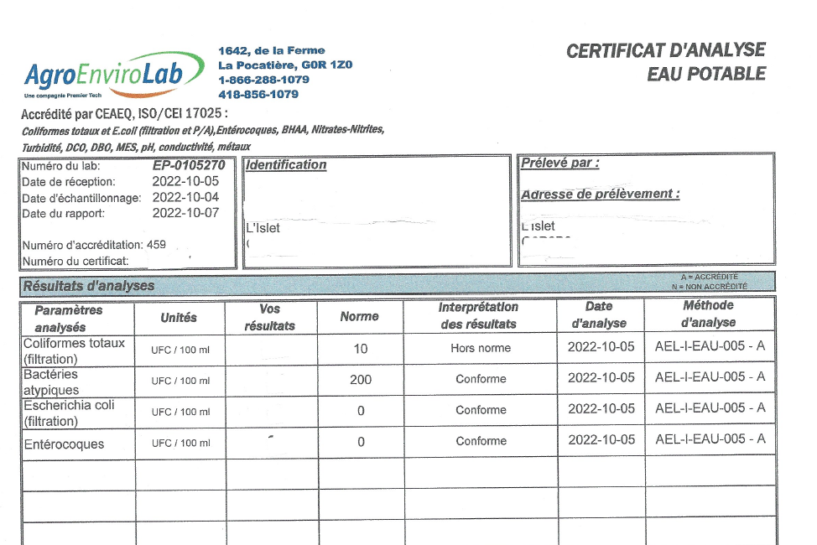
Utiliser l’outil d’aide pour comprendre vos résultats https://moneaumonpuits.ca/outils/
Étape 1
Recevoir son certificat d’analyse.
Ce certificat n’est envoyé qu’à vous, sauf si vous avez coché les cases pour que la municipalité ou l’OBV le reçoive aussi.
Dans tous les cas, ces résultats sont traités de façon confidentielle.
En cas de contamination posant un risque urgent pour la santé, le laboratoire communiquera avec vous par téléphone plus rapidement.
Unités de mesure*
Résultats à entrer dans l’outil
Concentration maximale à ne pas dépasser
Contaminants
Coliformes totaux (filtration)
Bactéries
atypiques
Escherichia coli (filtration)
Entérocoques
UFC / 100 ml
UFC / 100 ml
UFC / 100 ml
UFC / 100 ml
20
30
0
0
10
200
0
0
*Unité formatrice de colonie
Notes:
Le site web Moneaumonpuits.ca contient un outil interactif pour aider les propriétaires de puits à comprendre leurs résultats d’analyse.
Pour l’utiliser, le propriétaire doit d’abord avoir reçu son certificat d’analyse. On voit maintenant un exemple de certificat envoyé par AgroEnviroLab.
Le certificat est envoyé au citoyen dans un délai spécifié dans l’offre de chaque laboratoire, habituellement de 2 à 4 semaines.
S’il y avait une contamination posant un risque urgent pour la santé (par exemple la présence d’E. coli), le laboratoire va communiquer avec le citoyen beaucoup plus rapidement.
Note au présentateur :
Quand je saurai quels sont tous les laboratoires retenus, je pourrai adapter la présentation en y ajouter des exemples de certificats des autres laboratoires.
Présenter seulement la diapo présentant le formulaire du laboratoire retenu par la municipalité.
Pour ce qui est du site web, je ne pourrai pas ajouter des exemples de certificat pour tous les laboratoires, mais lors de la formation des ambassadeurs et la rencontre d’information des citoyens, vous pourrez montrer l’exemple qui s’applique à la municipalité et expliquer où trouver le nom des contaminants et les résultats à entrer dans l’outil, à ne pas confondre avec la colonne « normes », qui indique les quantités maximales à ne pas dépasser.

Slide 6
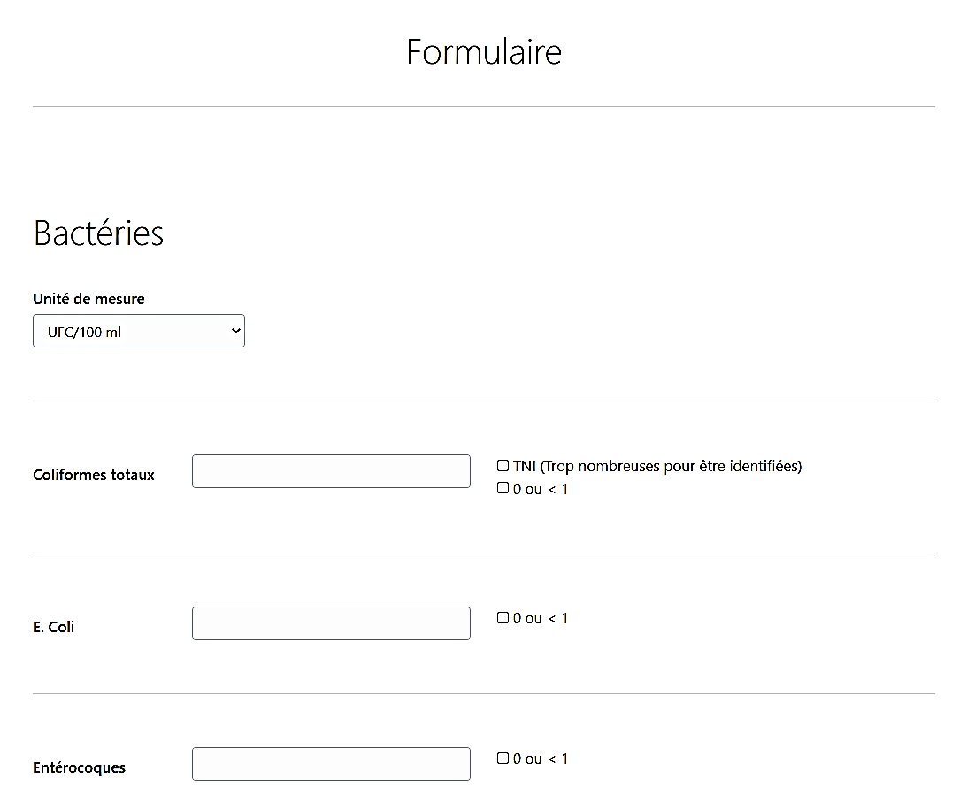
Utiliser l’outil d’aide pour comprendre vos résultats https://moneaumonpuits.ca/outils/
Étape 2
Visiter www.moneaumonpuits.ca et cliquer sur « Outil d’aide pour comprendre vos résultats ».
Étape 3
Remplir les cases concernées
dans l’outil, à partir de votre certificat d’analyse.

Slide 7
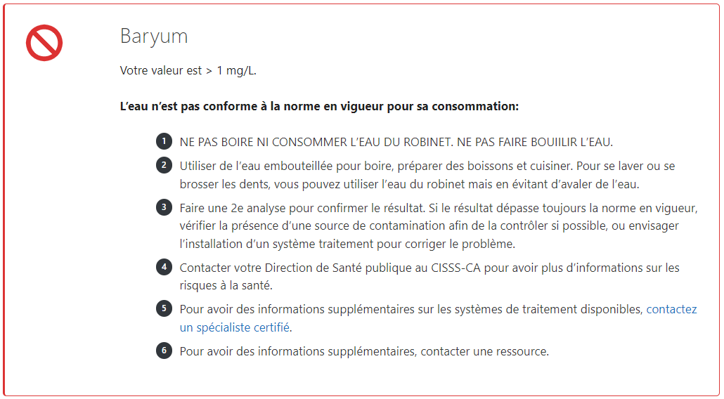

Utiliser l’outil d’aide pour comprendre vos résultats https://moneaumonpuits.ca/outils/
Étape 4
Prendre en compte les conseils personnalisés offerts par l’outil.
Imprimer si désiré.
Quand vous quittez l’outil, il ne conserve pas vos résultats en mémoire.

Slide 8
Consultez le site web moneaumonpuits.ca qui renferme beaucoup d’information sur :
  Les types de contaminants et leurs effets possibles (voir les Fiches de contaminants)
  Comment désinfecter votre puits
  Les systèmes de traitement d’eau
  Et bien plus!

Slide 9
Section 2
Que faire en cas de contamination?
Notes:
V

Slide 10
En cas de contamination par un autre contaminant
(nitrates-nitrites, métaux ou autres minéraux)
Vous recevrez par courriel un certificat d’analyse final, quelques jours à quelques semaines plus tard.

Slide 11
En cas de contamination par des métaux ou minéraux
(ex. : arsenic, manganèse, fluorure, sodium, etc.)
Consulter l’outil d’aide (moneaumonpuits.ca/outils/) pour savoir si cette contamination peut présenter un risque pour la santé.
Vous pouvez aussi contacter la santé publique de votre région pour avoir plus d’informations sur les risques pour votre santé.
En cas de risque pour la santé, cesser de boire l’eau du robinet et de l’utiliser pour cuisiner ou préparer des boissons et des aliments.
Ne pas la faire bouillir.
Faire une deuxième analyse pour confirmer le résultat.
Si la contamination représente un risque pour la santé, envisager de faire installer un système de traitement de l’eau par un spécialiste certifié afin de pouvoir consommer l’eau de votre puits de façon sécuritaire. Vous pourriez aussi choisir de le faire pour régler des problèmes de qualité esthétique (ex. goût, odeurs, dépôts ou taches).

Slide 12
En cas de contamination par les nitrates-nitrites
Quelle est la concentration de nitrates-nitrites?
5 – 10 mg/L
Plus de 10 mg/L
Refaire l’analyse des nitrates-nitrites chaque printemps et chaque automne, car les concentrations peuvent changer durant l'année et augmenter avec le temps.
Les femmes enceintes et les nourrissons doivent cesser de consommer l’eau du puits, que ce soit pour boire ou cuisiner.
La population générale devrait également éviter de consommer l’eau du puits si le résultat est > 20 mg/L.
Contacter la santé publique de votre région pour avoir plus d’informations sur les risques pour votre santé.
Refaire l’analyse pour confirmer le résultat.
Chercher la source de contamination et tenter, si possible, de régler le problème.
Ex: Installation septique défaillante, épandage de fumier ou d’engrais chimique.
Si la contamination représente un risque pour la santé, envisager de faire installer un système de traitement de l’eau par un spécialiste certifié afin de pouvoir consommer l’eau de votre puits de façon sécuritaire.

Slide 13
En cas de contamination microbiologique
Il y a de très nombreux types de microorganismes qui, s’ils sont présents dans l’eau, peuvent nous rendre malades. C’est impossible de tous les analyser, c’est pourquoi on utilise des bactéries indicatrices.
Les actions à prendre dépendent du type de bactéries présentes :
E. coli ou entérocoques ;
  Indicateurs de contamination fécale,
  Peuvent nous rendre malades,
Coliformes totaux ou colonies atypiques ;
  Indicateurs de la qualité microbiologique générale de l’eau, et donc du fait que notre puits est vulnérable à la contamination,
  Sont moins susceptibles de nous rendre directement malades
  Consultez l’outil d’aide pour comprendre vos résultats!

Slide 14
En cas de contamination microbiologique à E. coli ou aux entérocoques…
Le laboratoire communiquera avec vous par téléphone le plus rapidement possible et vous recommandera de cesser de consommer l’eau du puits ou de la faire bouillir 1 minute avant consommation jusqu’à ce que le problème soit corrigé.
Vous recevrez par courriel un certificat d’analyse préliminaire avec la procédure de désinfection, mais…

Slide 15
En cas de contamination par E. coli ou des entérocoques
Ne pas boire ni consommer l’eau du robinet.
Faire bouillir l’eau une minute à gros bouillons OU utiliser de l’eau embouteillée pour boire, préparer des boissons, cuisiner et se brosser les dents.
S’il y a également des dépassements de normes pour les nitrates-nitrites ou pour les métaux, vous devez plutôt alors cesser de consommer l’eau du robinet et utiliser de l’eau embouteillée pour ces usages.
Vous pouvez utiliser l’eau du robinet pour le bain et la douche. Pour les jeunes enfants, assurez-vous qu’ils n’avalent pas d’eau durant le bain ou lavez-les avec une débarbouillette.
Rechercher la source de la contamination
Tenter de contrôler le problème si possible. Au besoin, demander conseil auprès d’une personne compétente (ex. : puisatier).
Désinfecter le puits une fois que la source de contamination a été identifiée et contrôlée.
Faire ensuite une 2e analyse microbiologique 10 jours plus tard, puis un mois plus tard pour confirmer l’absence de contamination.
Reprendre à nouveau ces 2 étapes si la contamination persiste encore.
Si la contamination ne peut pas être contrôlée et que celle-ci représente un risque pour la santé, envisager de faire installer un système de traitement de l’eau par un spécialiste certifié afin de pouvoir consommer l’eau de votre puits de façon sécuritaire.

Slide 16
En cas de contamination microbiologique aux coliformes totaux ou bactéries (colonies) atypiques
Le labo va vous envoyer la procédure de désinfection, mais…

Slide 17
En cas de contamination par des coliformes totaux ou des bactéries atypiques
Est-ce que les coliformes totaux sont trop nombreux pour être identifiés (TNI*)?
Faites exactement comme s’il y avait des E. coli ou des entérocoques (ne pas boire ni consommer l’eau du robinet, etc.)
Non
Oui
Est-ce que les coliformes totaux sont supérieurs à 10 UFC/100 ml ou les colonies atypiques supérieures à 200 UFC/100 ml?
Rechercher la source de la contamination
Tenter de contrôler le problème si possible.
Continuer à faire comme si E. coli était présent (désinfection, etc.)
Non
Oui
Est-ce que des coliformes totaux sont présents, mais ils ne dépassent pas la norme (> 1 et < 10 UFC/100 ml)?
Non, il n’y a pas de coliformes totaux, juste des bactéries atypiques
Oui, il y a présence de coliformes totaux
Si votre eau ne contient pas d’autres contaminants, elle est conforme aux normes.
Refaire l’analyse microbiologique chaque printemps et chaque automne pour vous assurer que l’eau de votre puits demeure conforme.
Faire une 2e analyse pour confirmer le résultat.
Si le résultat montre à nouveau la présence de coliformes totaux dans l’eau, cela peut indiquer que votre puits est vulnérable à l'infiltration d’eau de surface ou à une autre source de contamination.

Slide 18
Section 3
Comment trouver les causes possibles
de contamination?

Slide 19
En cas de contamination microbiologique…
… Le ministère de l’Environnement recommande de déterminer la source de la contamination et d’apporter, si possible, les correctifs appropriés.
Or, il est très difficile de déterminer avec certitude la source de contamination, à moins d’effectuer des tests spécialisés dispendieux.
Ce que vous pouvez faire :
Identifier les sources les plus probables de contamination et les facteurs qui rendent votre puits vulnérable à la contamination, en inspectant votre puits et ses environs.

Slide 20
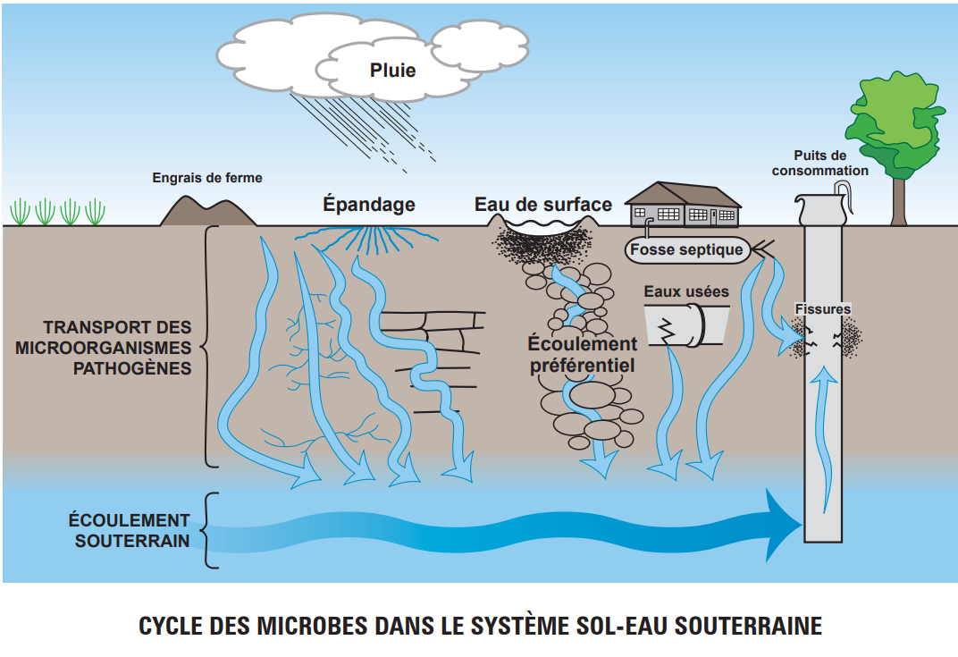

Sources de contamination
(microbiologique et nitrates-nitrites)
Installations septiques défaillantes
Activités agricoles et jardins (engrais)
Excréments d’animaux d’élevage ou de compagnie
Anciens usages industriels du terrain (ex.: explosifs dans le cas des nitrates)
Source : IRDA et MAPAQ, 2003 (Guide_MAPAQ.qxd (banq.qc.ca))

Slide 21
Contamination microbiologique et par les nitrites-nitrates
Différence importante :
Si on élimine la source de contamination, E. coli et les entérocoques finissent par mourir et disparaître au bout de quelques jours à quelques mois.
Si on élimine la source de nitrates-nitrites, leur concentration va diminuer beaucoup plus lentement, à mesure que les eaux souterraines se rechargent (plusieurs années). Si on n’élimine pas la source, les nitrates-nitrites vont finir par s’accumuler.
Notes:
E
Ici, vous pourriez dire que pour une personne qui a peu conscience de l'importance de faire analyser son eau ou des risques qu'une eau contaminée peut présenter pour la santé, il peut être utile de lui rappeler les conséquences d'une eau contaminée.
Gastro-intestinal: Ex. La gastro lorsque l'eau est contaminée par des bactéries
La contamination avec certains métaux (dépend dans la concentration présente dans l'eau), augmente les risques, à long terme, de développer un cancer, des troubles neurologiques (ex. symptôme de type parkinson), des troubles cardiovasculaires et comportementaux (notamment chez les jeunes enfants).
Ce sont généralement les jeunes enfants, les femmes enceintes et les personnes âgées qui sont plus susceptibles de développer des problèmes de santé plus graves.

Slide 22
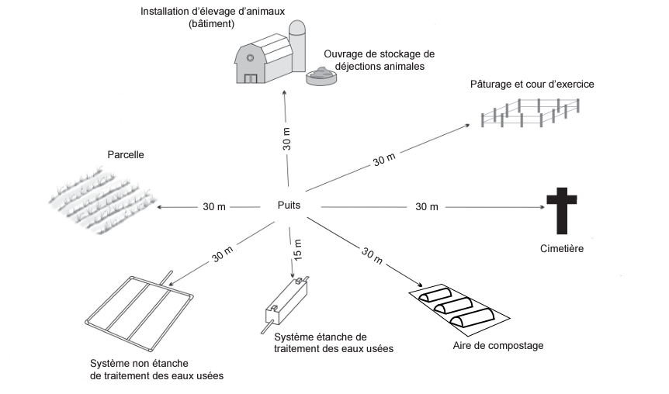

Résumé visuel des distances séparatrices à respecter
Aucune activité susceptible d’affecter la qualité de l’eau
3-4 m
30- 100 m
30- 100 m
Source : https://www.environnement.gouv.qc.ca/eau/souterraines/guide.pdf

Slide 23
Distances minimales à respecter entre les puits existants de catégorie 3 et certains activités ou usages du sol
Source potentielle de contamination | Distance minimale (m)
Système étanche de traitement d’eaux usées (fosse septique) | 15
Système non étanche de traitement d’eaux usées (champ d’épuration) | 30
Aménagement d’un ouvrage de stockage de déjections animales ou d’un bâtiment d’élevage d’animaux (étanches) | 30
Pâturage et épandage de déjections animales, compost ou MRF non certifiées conformes aux normes du BNQ | 30-100 *
Aménagement d’une cour d’exercice pour les animaux d’élevage
Aménagement d’une aire de compostage
Stockage au sol de déjection animale, matières fertilisantes azotées, compost de ferme ou MRF non certifiées conformes aux normes BNQ
* La distance minimale à respecter varie selon divers facteurs, dont le fait que le puits et l’activité agricole sont sur la même propriété ou non, l’étanchéité de l’ouvrage, les concentrations en nitrates + nitrites mesurées dans le puits, etc.
Sources : https://www.environnement.gouv.qc.ca/eau/prelevements/reglement-prelevement-protection/guide-applic-rpep-chapvi.pdf
Q-2, r. 35.2 - Règlement sur le prélèvement des eaux et leur protection (gouv.qc.ca)​
Notes:
MRF= Matières résiduelles fertilisantes

Slide 24
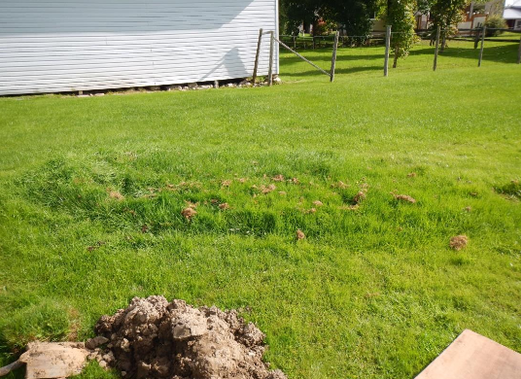

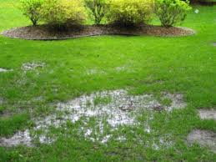
Est-ce que votre installation septique et celles de vos voisins sont conformes et bien entretenues ?
Signes qu’elles ne le sont pas :
Mauvaise odeur près de l’installation ou provenant des conduites (odeur d’égout)
Évacuation lente des eaux usées (évier, toilette, bain…)
Gazon nettement plus fourni, plus vert ou plus long que sur le reste du terrain
Résurgences d’eau près de l’installation septique
Liquide gris ou noir apparaissant à la surface du terrain
Des traces de débordement visibles autour des couvercles de la fosse septique ;
Contamination bactérienne ou nitrates détectée lors de l’analyse
Photos : https://enzyseptique.com/

Slide 25

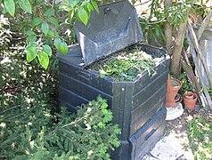

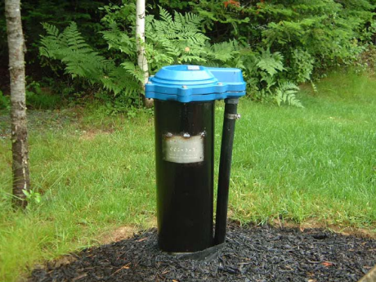

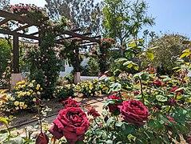
Est-ce que les abords du puits sont dégagés de toute autre source de contamination?
Cette photo par Auteur inconnu est soumise à la licence CC BY-SA

Slide 26
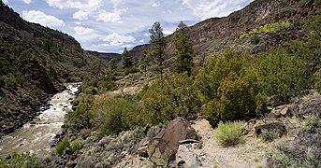
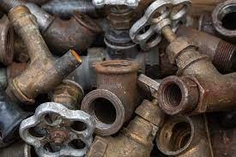

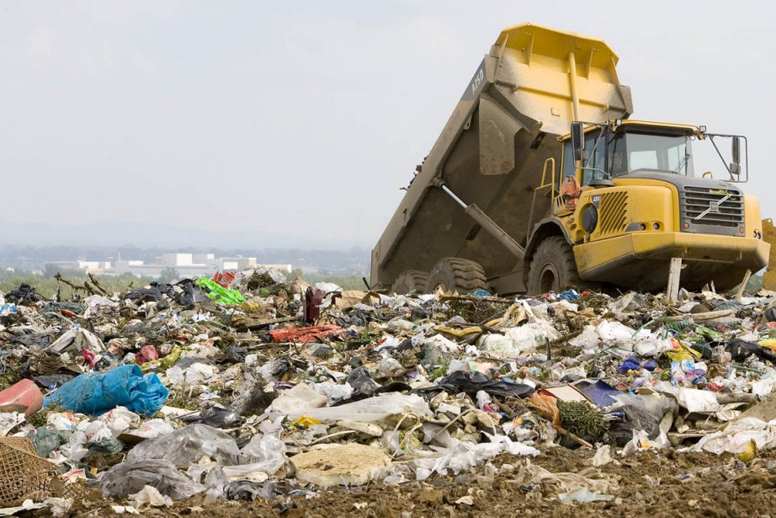
Contamination par les métaux/minéraux
(Ex. : Arsenic, baryum, plomb, sodium, manganèse, fer…)
Métaux ou minéraux naturellement présents dans la roche (le plus souvent)
Plomberie (plomb)
Sels de déglaçage (sodium)
Anciens usages industriels du terrain
Photo François Roy, Archives La Presse
Notes:
E
Ici, vous pourriez dire que pour une personne qui a peu conscience de l'importance de faire analyser son eau ou des risques qu'une eau contaminée peut présenter pour la santé, il peut être utile de lui rappeler les conséquences d'une eau contaminée.
Gastro-intestinal: Ex. La gastro lorsque l'eau est contaminée par des bactéries
La contamination avec certains métaux (dépend dans la concentration présente dans l'eau), augmente les risques, à long terme, de développer un cancer, des troubles neurologiques (ex. symptôme de type parkinson), des troubles cardiovasculaires et comportementaux (notamment chez les jeunes enfants).
Ce sont généralement les jeunes enfants, les femmes enceintes et les personnes âgées qui sont plus susceptibles de développer des problèmes de santé plus graves.

Slide 27
Section 5
Qu’est-ce qui peut rendre un puits vulnérable à la contamination microbiologique?

Slide 28
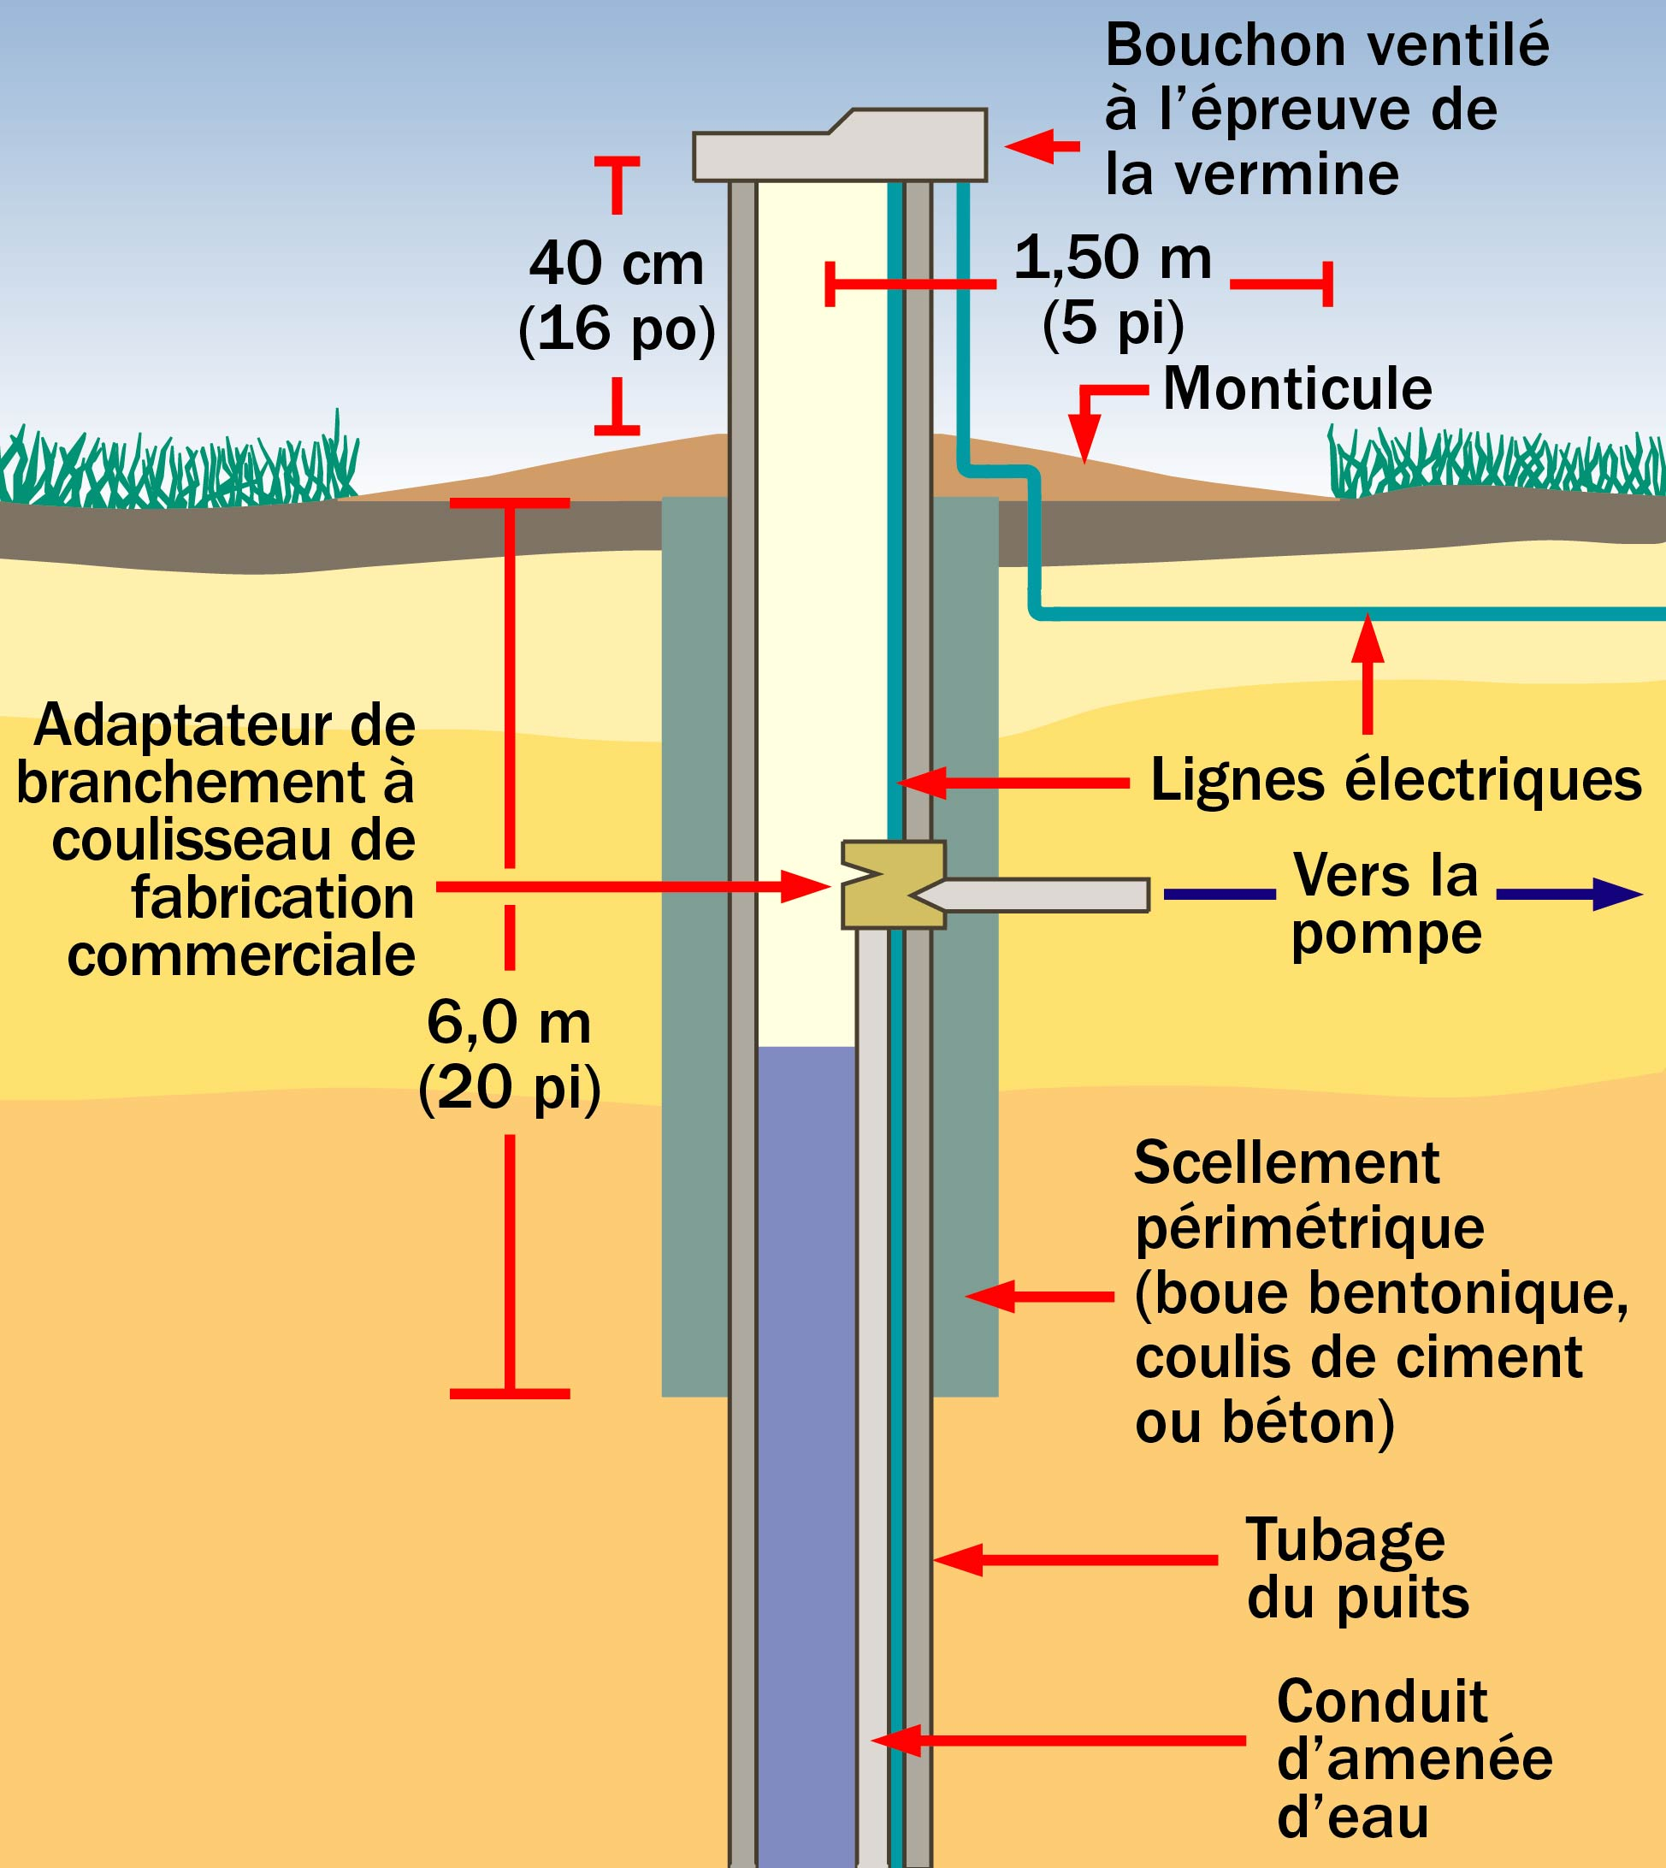
Puits artésien
Éléments que vous pouvez inspecter vous-même
Le tubage
dépasse
le sol
Absence de sources de contamination près du puits ou dans le puits
Source : https://www.ontario.ca/fr/page/les-puits-deau-prives-en-milieu-rural

Slide 29
Puits artésien
Éléments dont l’inspection requiert de l’équipement spécialisé (caméra submersible)
Source : https://www.ontario.ca/fr/page/les-puits-deau-prives-en-milieu-rural

Slide 30
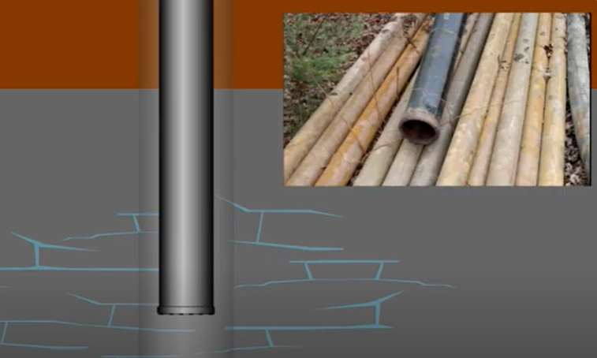
Puits artésien
Éléments dont l’inspection requiert de l’équipement spécialisé (caméra submersible)
(suite)
Sabot d’enfoncement
Source : RQES, Le puits (partie 2)
https://www.youtube.com/watch?v=8ArMFQSVkt0&t=330s

Slide 31
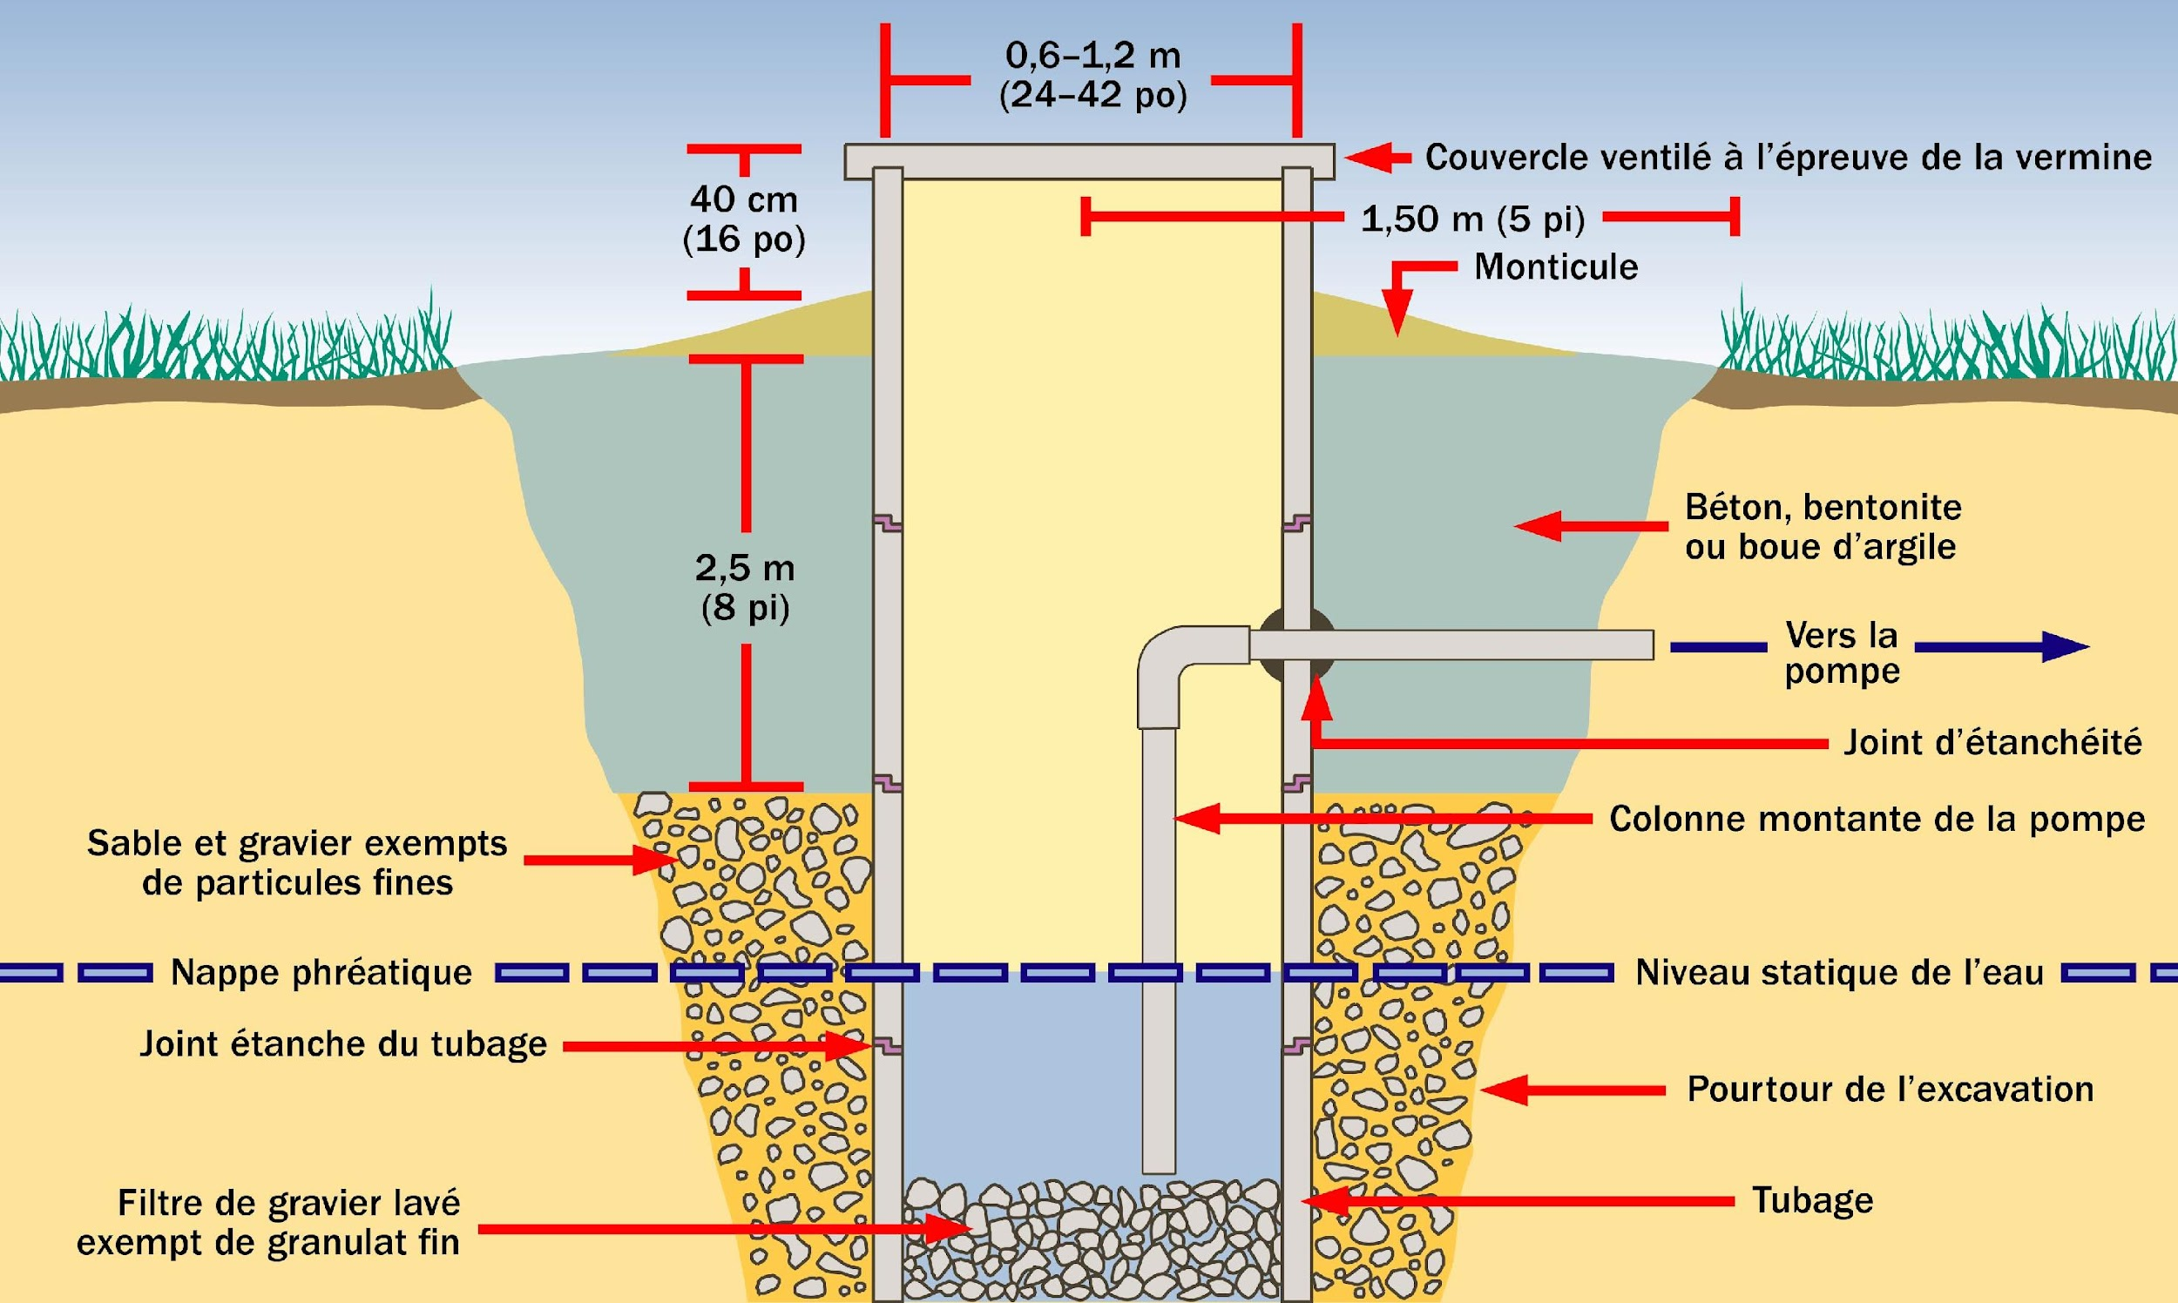
Puits de surface : Éléments à inspecter :
Absence de sources de contamination près du puits ou dans le puits
Le tubage
dépasse
le sol
Le tubage de béton est en bon état
Source : https://www.ontario.ca/fr/page/les-puits-deau-prives-en-milieu-rural

Slide 32
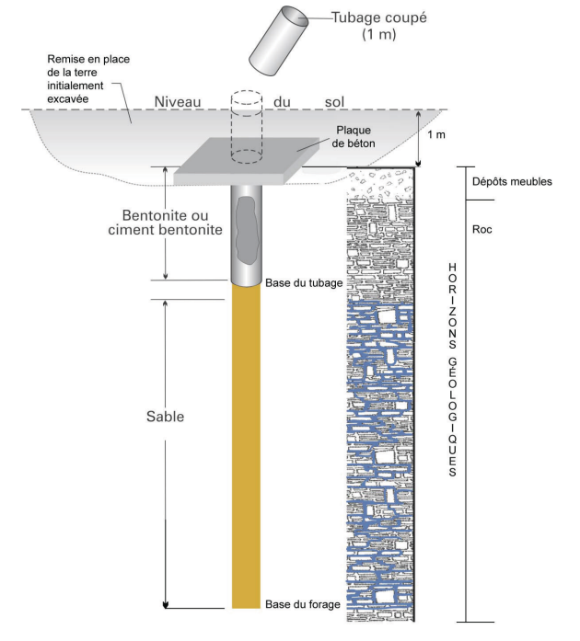
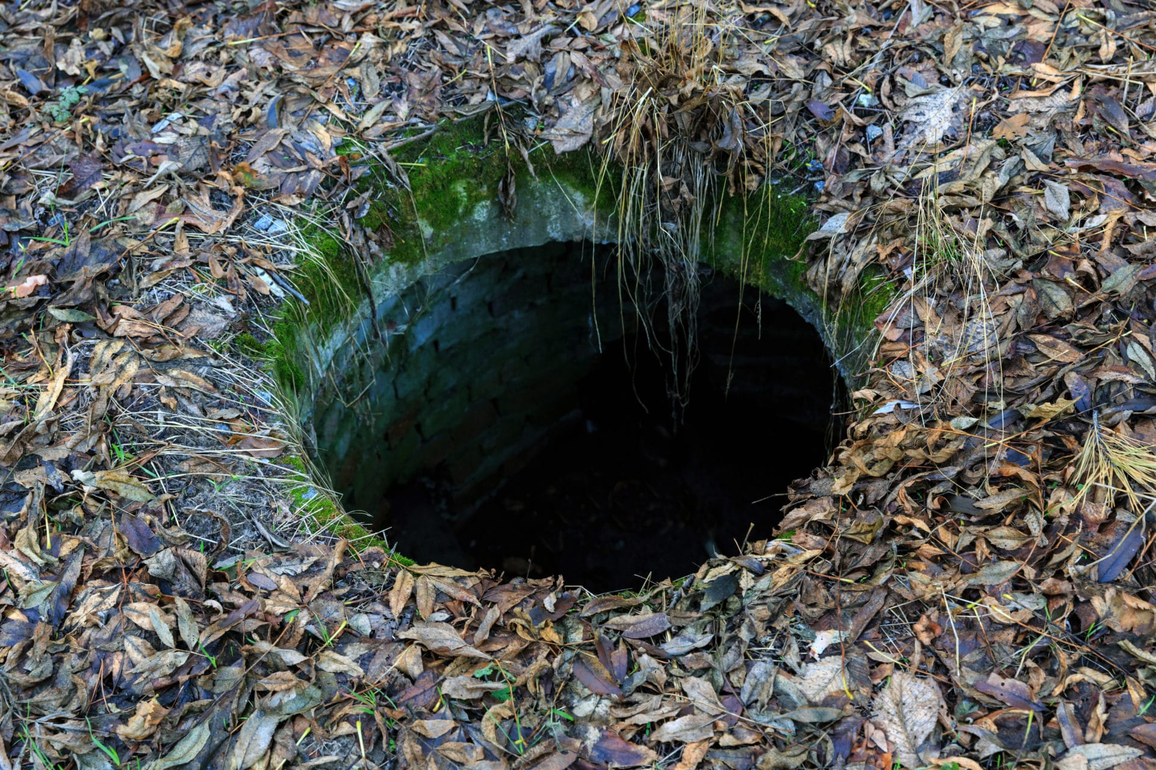
Y a-t-il un autre puits non utilisé à proximité de votre puits?
Photo : https://www.illico-travaux.com/renovation/plomberie/puits-perdu/
Un puits désaffecté constitue un chemin d’infiltration pour les contaminants et peut donc entraîner la contamination de l’eau du puits que vous utilisez.
Il faut donc l’obturer.
Photo : https://www.environnement.gouv.qc.ca/eau/souterraines/guide.pdf

Slide 33

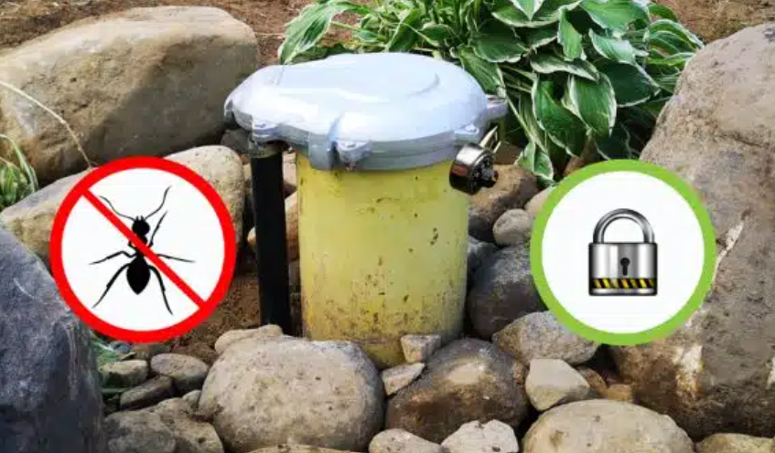
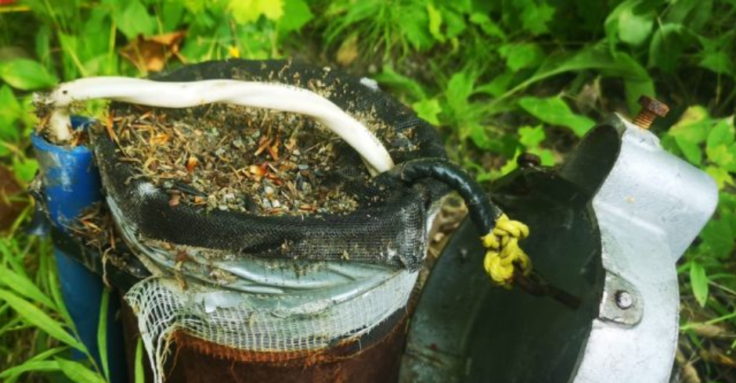
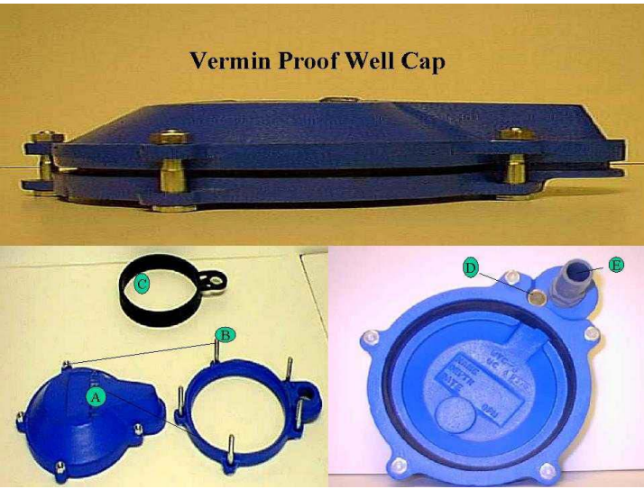
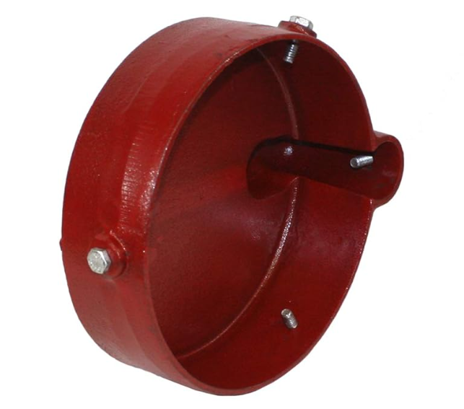
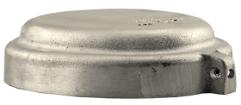
Est-ce que le couvercle de votre puits est étanche, à l’épreuve de la vermine et, idéalement, verrouillable?
Photo : Puitslimpides.ca
Photo : Puitslimpides.ca,
Photo : https://www2.gnb.ca
Photo : Amazon.ca
Cette photo par Auteur inconnu est soumise à la licence CC BY-SA

Slide 34
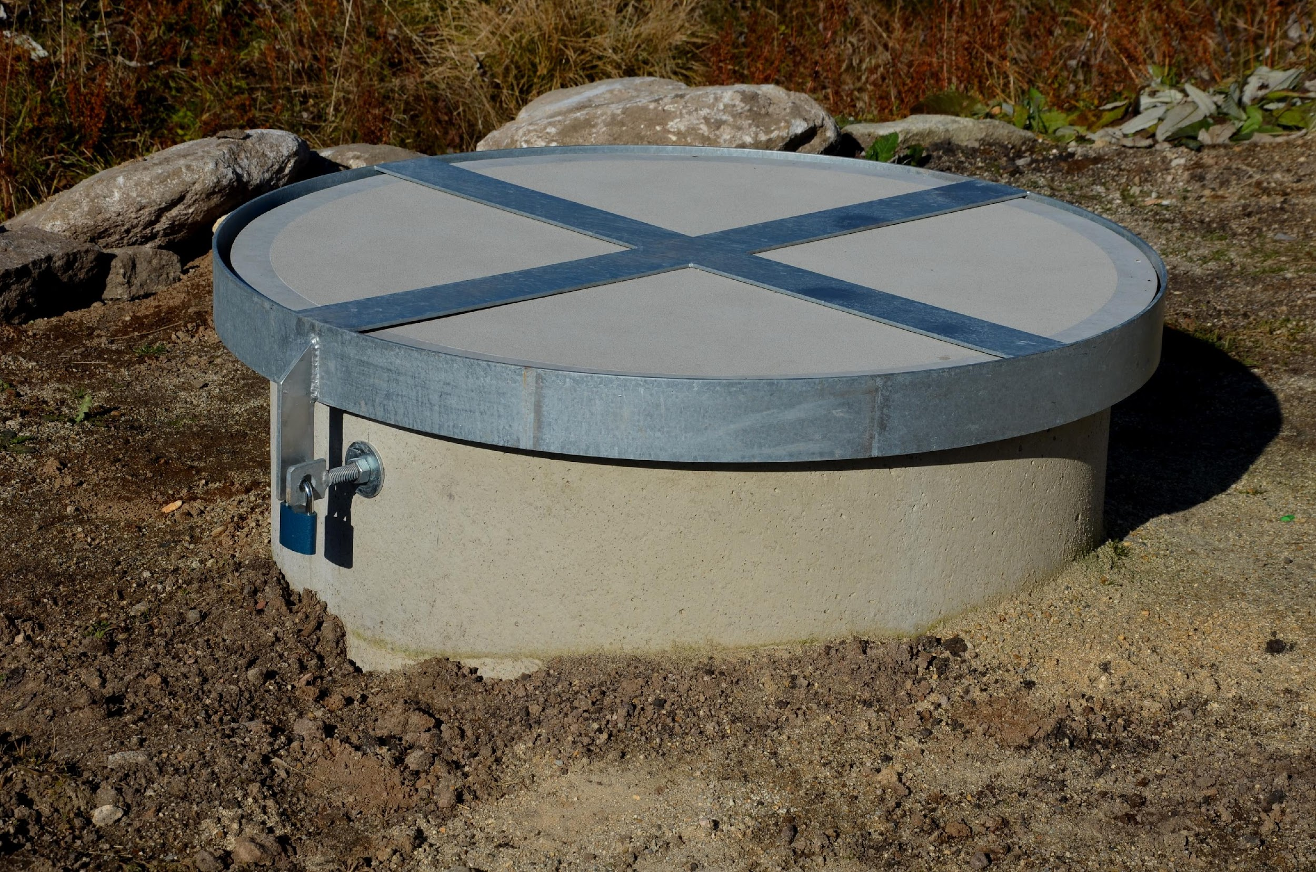
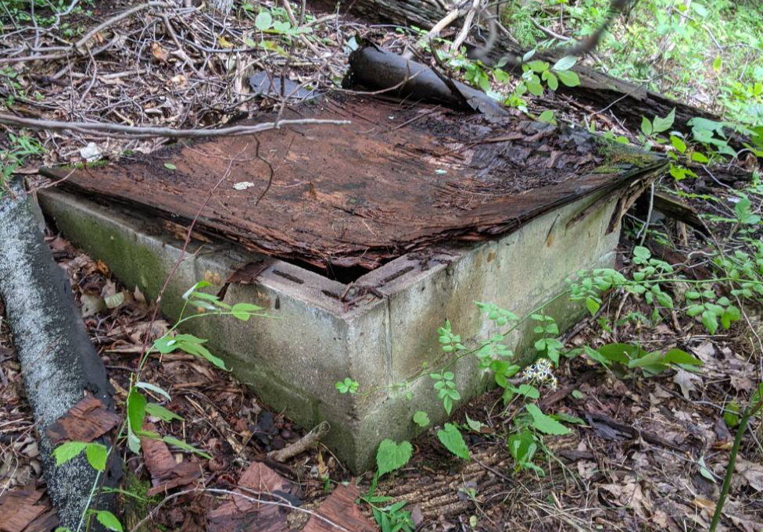
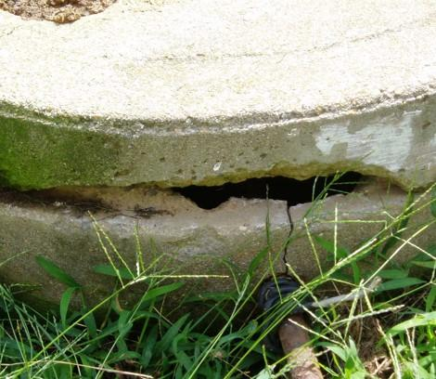
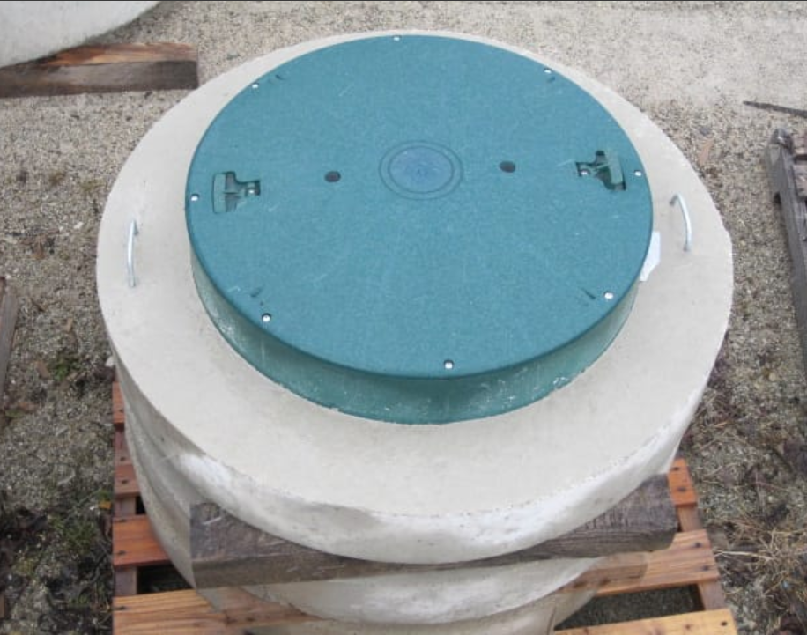
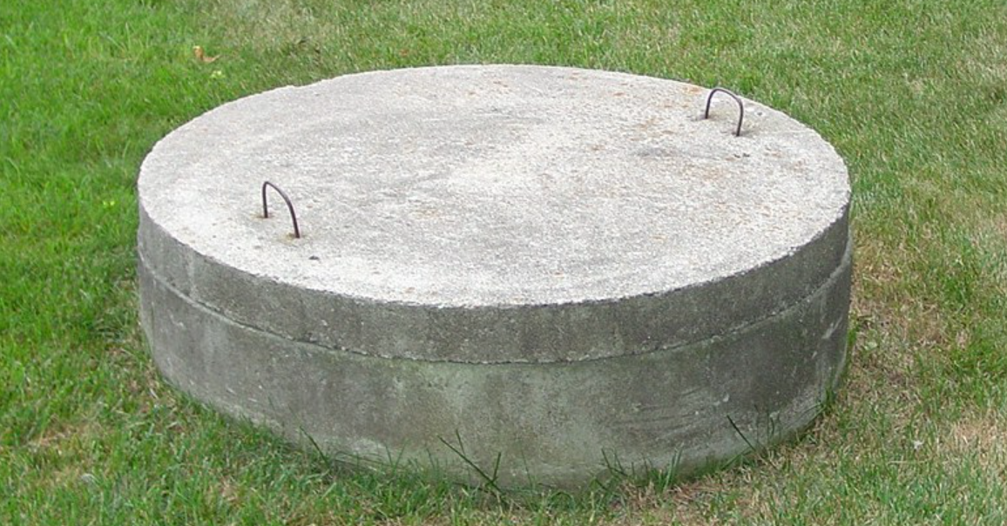
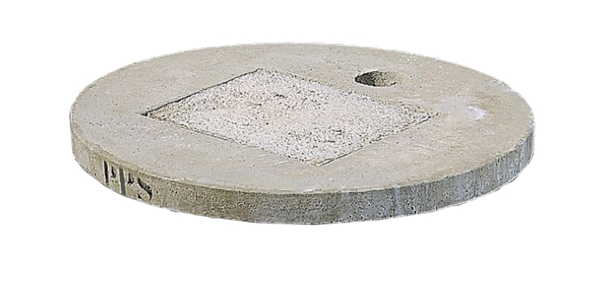
Est-ce que le couvercle de votre puits est étanche, à l’épreuve de la vermine et, idéalement, verrouillable?
Photo : https://diy.stackexchange.com/questions/203252/how-would-you-build-a-well-cover-for-a-dug-well
Photo : https://actonprecast.com/
Photo : https://water.ca.uky.edu/boredwellconstruction
Photo :https://www.canadianhomeinspection.com/
Cette photo par Auteur inconnu est soumise à la licence CC BY-SA

Slide 35
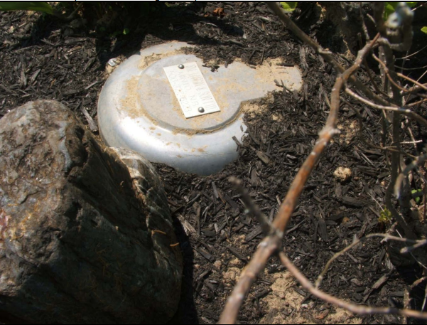
Est-ce que le tubage du puits dépasse le sol d’au moins 30-40 cm (12-16 pouces)?
Photos : https://www2.gnb.ca/content/dam/gnb/Departments/env/pdf/Water-Eau/DosDontsPrivateWellOwner.pdf
Cette photo par Auteur inconnu est soumise à la licence CC BY-SA

Slide 36
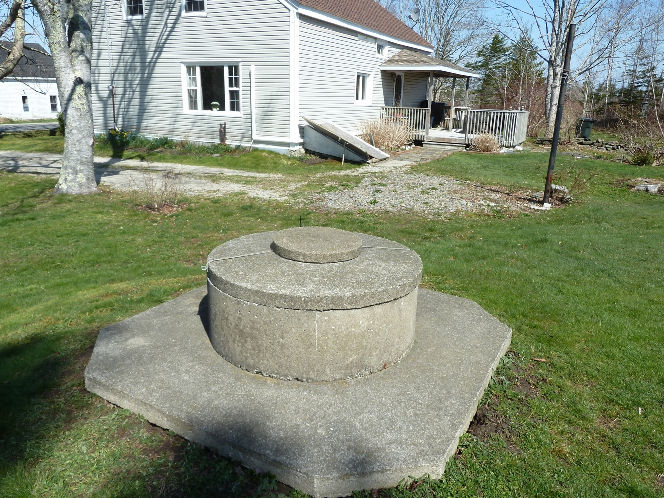
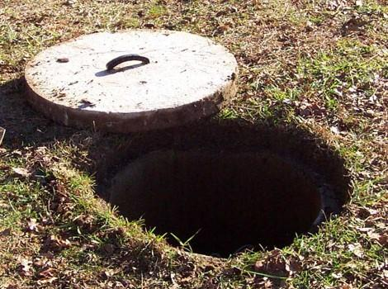
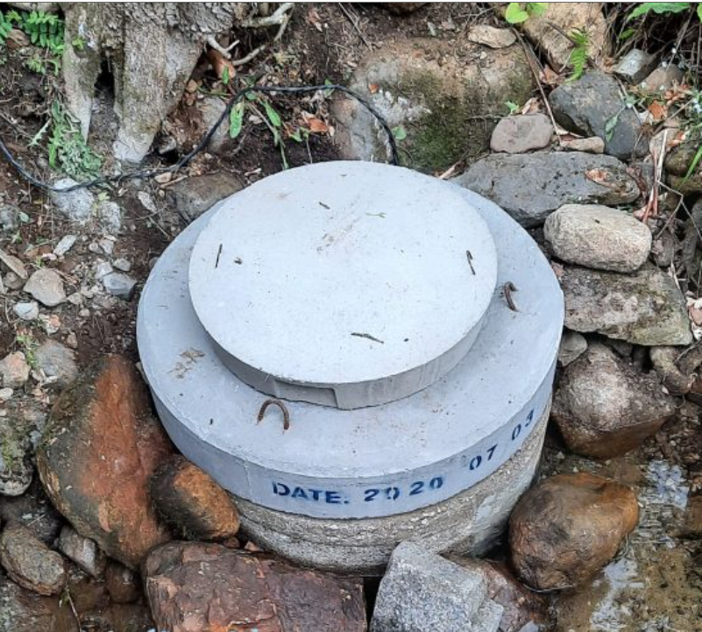
Est-ce que le tubage du puits dépasse le sol d’au moins 30-40 cm (12-16 pouces)?
Photo : https://water.ca.uky.edu/boredwellconstruction
Photo : Puitslimpipdes.ca
Photo : https://books.gw-project.org/domestic-wells-introduction-and-overview/chapter/dug-wells/
Cette photo par Auteur inconnu est soumise à la licence CC BY-SA

Slide 37
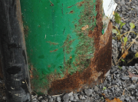
Est-ce que la tubulure du puits est en bon état?
Photo : https://www2.gnb.ca/content/dam/gnb/Departments/env/pdf/Water-Eau/DosDontsPrivateWellOwner.pdf
Photo :https://publications.gc.ca/collections/collection_2010/sc-hc/H34-214-3-2010-fra.pdf
37
Cette photo par Auteur inconnu est soumise à la licence CC BY-SA

Slide 38
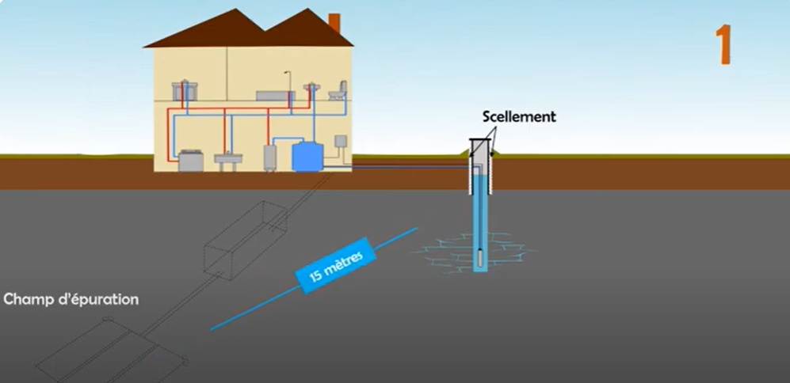
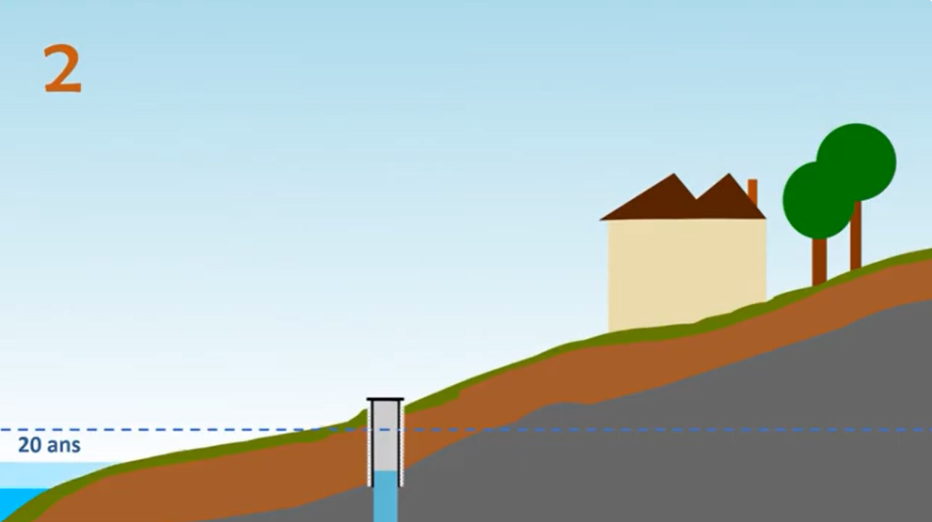
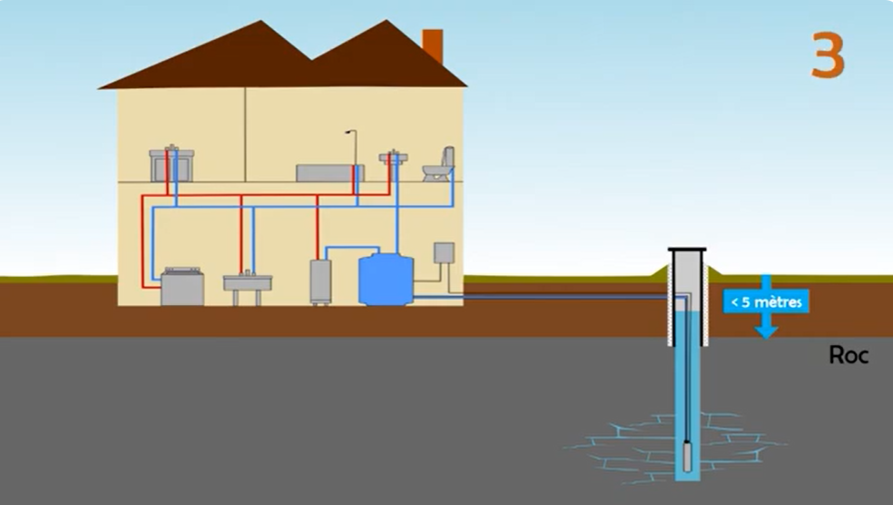
Depuis 2006, le puits doit être scellé (collerette d’étanchéité) dans les trois situations suivantes :
Distance de 15-30 m entre le puits et le champ d’épuration
Puits dans une zone inondable
Le roc est à moins de 5 m de la surface
Source : RQES, Le puits (partie 2), https://www.youtube.com/watch?v=8ArMFQSVkt0&t=330s
Cette photo par Auteur inconnu est soumise à la licence CC BY-SA

Slide 39
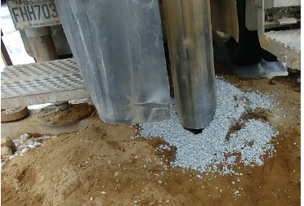
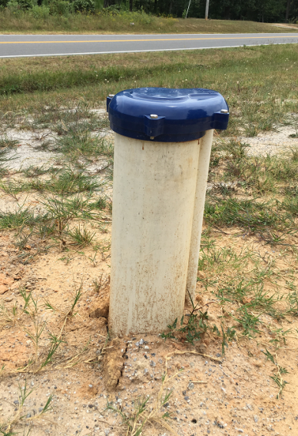
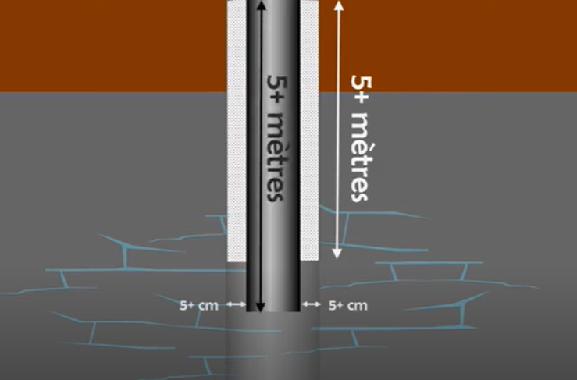
Normes pour le scellement des puits
Le matériau utilisé doit assurer une étanchéité durable, comme la bentonite ou un mélange bentonite-ciment
Le puits doit être scellé jusqu’à une profondeur minimale de 5 m
Le forage doit avoir un diamètre d’au moins 10 cm de plus que celui du puits
Le tubage doit atteindre une profondeur minimale de 5 m
Photo :
Municipalité de Sainte-Brigitte-de-Laval
Photo : RQES, Le puits (partie 2)
https://www.youtube.com/watch?v=8ArMFQSVkt0&t=330s
Cette photo par Auteur inconnu est soumise à la licence CC BY-SA

Slide 40
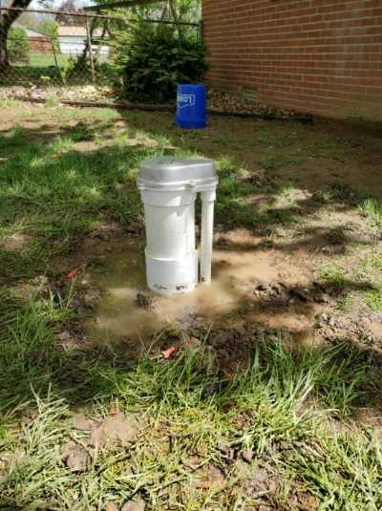
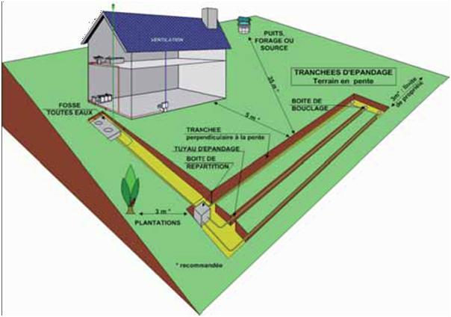
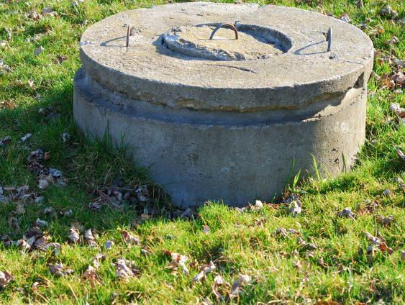
Est-ce que la pente du terrain dirige l’eau de ruissellement loin du puits?
Photo : https://www.hpepublichealth.ca/well-water/
Photo : https://cj4water.com/news/anatomy-of-a-water-well/
Photo : https://www.spanc-cinor.re/spip.php?article68
Cette photo par Auteur inconnu est soumise à la licence CC BY-SA

Slide 41
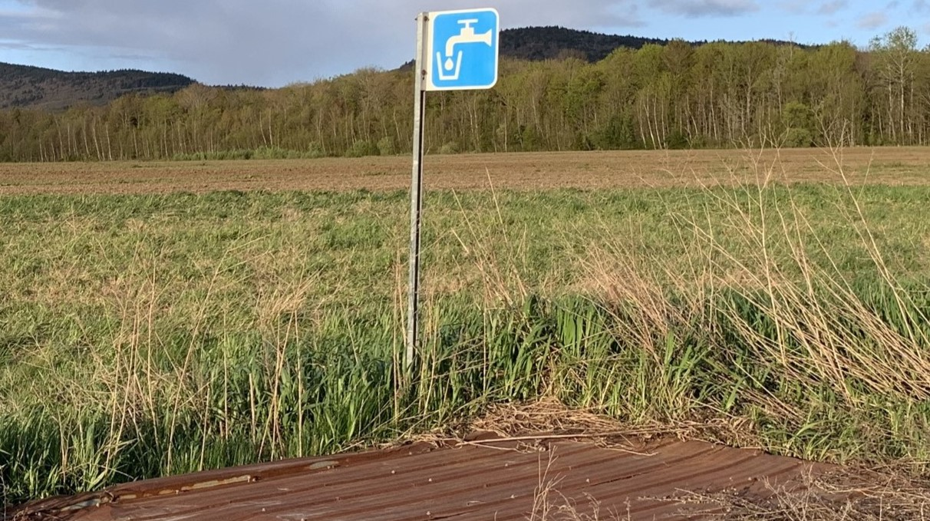
Est-ce que votre puits est bien identifié?
Photo : COGESAF
Cette photo par Auteur inconnu est soumise à la licence CC BY-SA

Slide 42
Section 7
La désinfection du puits
(voir https://moneaumonpuits.ca/analyser-votre-eau/quoi-faire-si-votre-eau-contient-des-contaminants/)

Slide 43
Quand désinfecter votre puits?
  Lorsque les résultats de l’analyse indiquent une contamination microbiologique, idéalement après avoir identifié et corrigé la cause du problème
  Nouveau puits (vient d’être installé)
  Après avoir fait l’entretien de la pompe ou du puits

Slide 44
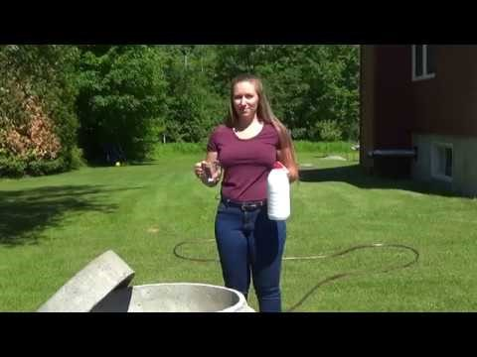
Comment désinfecter votre puits?
Pour des instructions plus détaillées:
www.moneaumonpuits.ca
Source : Bassin Versant Saint-Maurice, https://www.youtube.com/watch?v=6g1qUIlPFfw

Slide 45
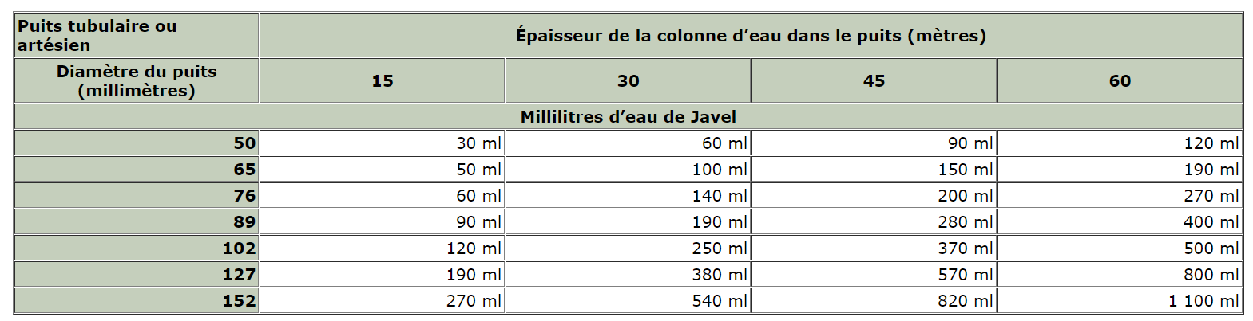
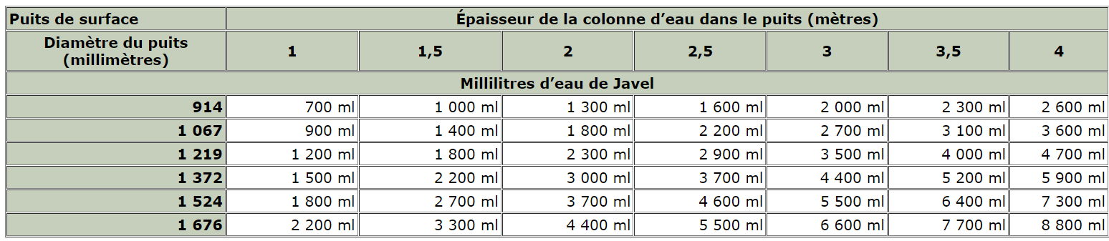
Quelle quantité d’eau de javel à 5% utiliser?
Puits artésien
Puits de surface
  Source : https://www.environnement.gouv.qc.ca/EAU/potable/depliant/index.htm

Slide 46
Quoi faire après avoir désinfecté le puits?
  Refaire une deuxième analyse microbiologique 7-10 jours après la désinfection, pour vérifier que la désinfection a bien fonctionné
  Refaire une troisième analyse microbiologique 1 mois après la désinfection, pour vérifier que la contamination ne revient pas.

Slide 47



Quoi faire après avoir désinfecté le puits? (suite)
MAI
JUIN
D | L | M | M | J | V | S
1 | 2 | 3 | 4 | 5 | 6 | 7
8 | 9 | 10 | 11 | 12 | 13 | 14
15 | 16 | 17 | 18 | 19 | 20 | 21
22 | 23 | 24 | 25 | 26 | 27 | 28
29 | 30 | 31
D | L | M | M | J | V | S
 |  |  | 1 | 2 | 3 | 4
5 | 6 | 7 | 8 | 9 | 10 | 11
12 | 13 | 14 | 15 | 16 | 17 | 18
19 | 20 | 21 | 22 | 23 | 24 | 25
26 | 27 | 28 | 29 | 30

Slide 48
Section 8
Les systèmes de traitement de l’eau
Voir https://moneaumonpuits.ca/analyser-votre-eau/quoi-faire-si-votre-eau-contient-des-contaminants/

Slide 49
Quand songer à installer un système de traitement de l’eau?
Votre eau contient une concentration en nitrates, en autres minéraux ou en métaux pouvant être nuisible à votre santé
Vous avez cherché la source de contamination microbiologique, tenté de la corriger et de désinfecter le puits, mais la contamination microbiologique revient encore.
Vous n’êtes pas en mesure d’éliminer la source de contamination
Pour des raisons esthétiques (goût, odeur, couleur…)

Slide 50
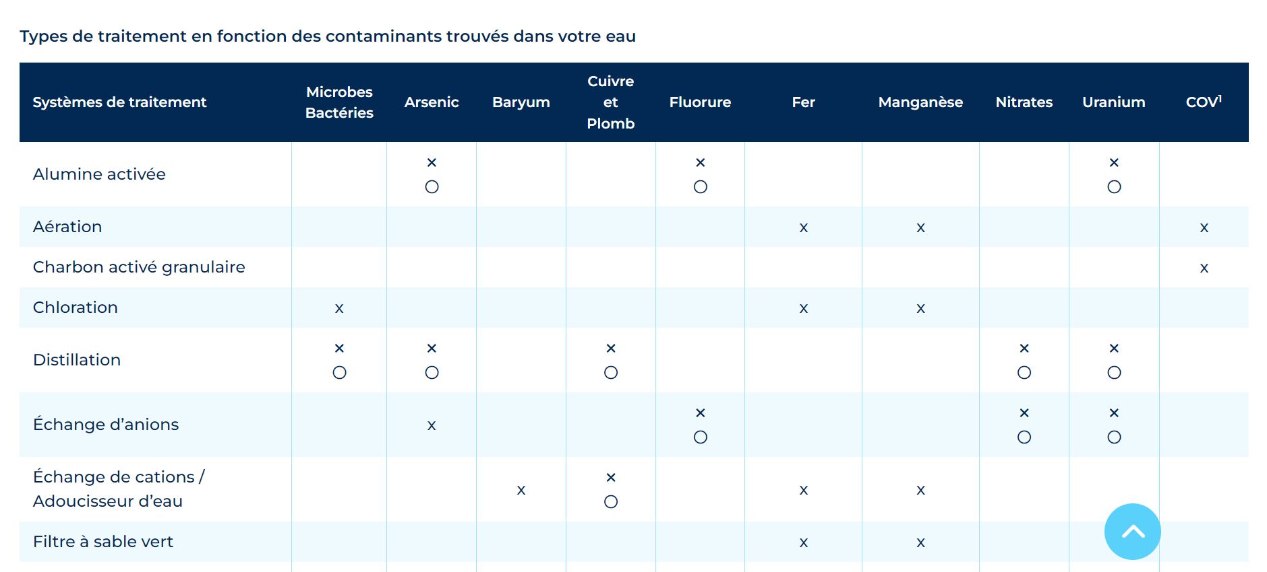
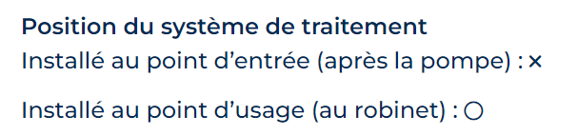
Tableau
Traitements de l’eau vs Contaminants

Slide 51


Questions, commentaires, échanges
Pour plus d’information, visitez www.moneaumonpuits.ca
Notes:
Lien temporaire pour l’outil : https://f4d7-70-53-197-180.ngrok.io/outil/index.php

